Slide 1



妊娠健康 與 優生 （ 三）
講者：陳家寶醫生

Slide 2
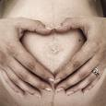
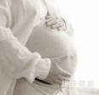
「憂鬱」產婦
產褥期情緒失調
產褥期憂鬱症
產褥期精神病

Slide 3
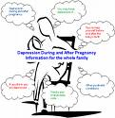


產前情緒失調
症狀通常伴隨有意志消沉、昏昏欲睡、對自己懷孕角色的焦慮感，以及記憶減退、注意力不集中等

Slide 4


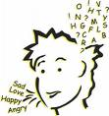
產前憂鬱症
每年大約有3000名香港的產婦會患上產褥期憂鬱症
症狀：包括憂鬱、哭泣、自責、自悲、身心疲憊、失眠、食欲反常，與性欲減低等，其程度較重，足以干擾日常生活之機能，並持續長達四到六周以上

Slide 5



「憂鬱」產婦
影響到嬰兒的應激激素，導致出生時體重低於標準
過度活躍症和關注力不足的症候，高於標準的基數
有早產的風險
增加剖腹生產的機會
產後有憂鬱症的機會增加

Slide 6

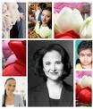
「憂鬱」產婦
有生物或體質性因素，亦有心理因素和社會因素
酗酒習慣／濫用藥物

Slide 7


產後憂鬱
高達80%的產婦在產後會有情緒低落的階段
產後抑鬱症的病發率可高至20%
產後抑鬱症通常發生在產後三個月內
問卷評估
食慾不振、體重減輕、睡眠欠佳、容易疲勞、對日常生活缺乏興趣
無故地對自己或別人發脾氣、容易激動或哭泣、時常感到內疚和自責、失眠和發惡夢、感覺孤獨和失敗感
產後抑鬱症患者除了有情緒波動外，還會產生幻覺，有自殺的傾向，甚至有殺嬰的念頭，同時會付諸行動

Slide 8


對情緒病的誤解
純因壓力所引致
性格懦弱所引致
凡事鑽牛角尖
心理病，與生理(身體)無關，所以無藥可醫
智商低
神經錯亂/頭腦昏亂
長期病症，無法根治
有暴力傾向的精神問題

Slide 9

走出情緒困局
改善認知方式
時常掛在口邊的「一定失敗」、「我做唔到」、「衰硬」改為積極進取的話句，例如「我一定得!」、「一定掂」等說話以激勵自己。
調節人生的價值觀
例如過往只喜歡沉醉工作而變為懂得為自己安排休息時間，與家人或朋友共渡假期可抒發煩憂，適量的運動亦有助舒緩壓力。
改善人際關係
參與社交活動及多聽取他人意見都有助改善自己。
學習自我鬆弛
利用一些簡單的方法，例如握緊肌肉後放鬆或耍太極等，都有助舒緩緊張的情緒。

Slide 10

走出情緒困局
情緒自覺
情緒管理
情緒的轉化

Slide 11
產前健心運動
專注覺察訓練
心理教育 每日一事
心的運動

Slide 12

心的訓練
慈、悲、喜、捨
慈...憎恨
悲…痛苦
喜…嫉妒
捨…討厭
積極語言
行為上的訓練
心念上的訓練

Slide 13

無量
無限量
心念的擴展
願我…我的BABY…至親…朋友…各界人士…敵人

Slide 14
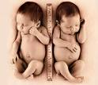
妊娠「危機」
早產
妊娠併發症
妊娠毒血症

Slide 15

新生兒
產前診斷
唐氐綜合症

Slide 16

悲情：負面情緒的正面訊息
悲哀 → 應珍惜現在所擁有的
恐懼 → 有危險，要保護自己
憂慮 → 要集中精神，周詳計劃

Slide 17
如何面對痛苦
面對悲痛
接受現實
從另一角度透視痛苦…消失、得著
不要想著自己失去甚麼，多想自己擁有甚麼
放下過去，活在當下
希望在明天
Notes:
積極語言: (1)有沒有好消息…就快有(2)盡量vs盡力(3)無希望vs有希望

Slide 18

每日一事
悲心的培育
遠離苦惱
積極面對
用智化苦
轉危為機

Slide 19

行到水窮處 坐看雲起時
山窮水盡而無路
枊暗花明又一村

Slide 20

悲心的修習
願我…我的BABY…至親…朋友…各界人士…敵人
願眾生遠離苦惱
願眾生積極面對
願眾生轉危為機

Slide 21
負面情緒的正面訊息
嫉妒→做到最好

Slide 22
喜無量心
對治嫉妒
體驗生活的喜與悲
感受生命的喜悅
見人離苦得樂而生慶悅之心
接納與欣賞
隨喜微笑
笑能郤病 喜能忘憂

Slide 23
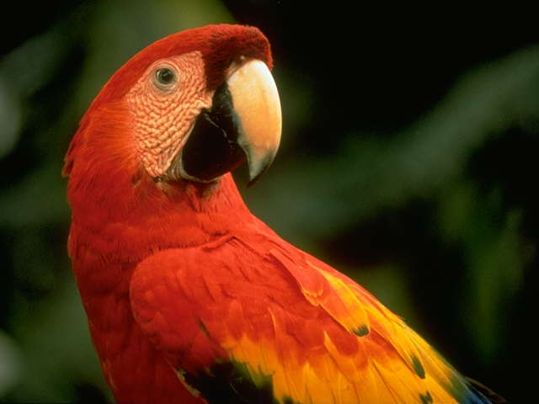
每日一事
“BLISS” “微笑”
The most pleasing five-letter word.......
Keep it ,
keep it.

Slide 24
喜無量心的訓練
願我…我的BABY…至親…朋友…各界人士…敵人
。。。隨喜微笑。。。

Slide 25
負面情緒的正面訊息
討厭 →需要擺脫或改變

Slide 26
捨無量心
不比較
學習接受與包容
平等
平常心
過去心不可得，現在心不可得，未來心不可得
放下自在

Slide 27

每日一事
“LET GO” “放下自在”
The most IMPORTANT action...........
Value it,
Value it.

Slide 28
捨無量心的訓練
願各界人士…我的敵人…我的朋友…至親…我的BABY…我
。。。平等放下。。。

